Slide 1
§6—4 电场中的导体
一、静电平衡条件
1.静电平衡：导体内部和表面都没有电荷的宏观移动。
+
+
+
+
+
+
+
+
+
感应电荷

Slide 2

+
+
+
+
+
+
+
+
+
+
+
+

Slide 3
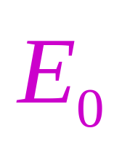
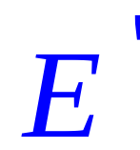
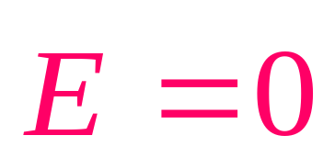
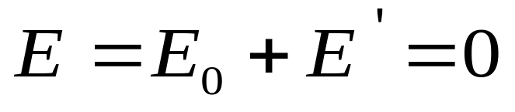
导体内部 E_{内}= 0
2.导体静电平衡的条件
导体表面 E_{表面} ⊥ 表面
+
+
+
+
+
+
+
+
导体内电场强度
外电场强度
感应电荷电场强度

Slide 4


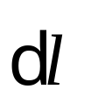
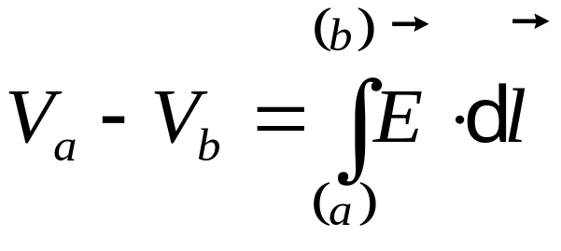
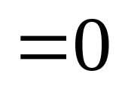
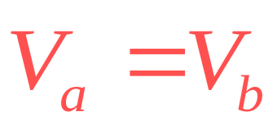
3.静电平衡时导体的电势
►导体静电平衡时导体各点电势相等即导体是等势体表面是等势面
►证：在导体上任取两点
和
注意：导体等势是导体体内电场强度处处为零和表面场垂直表面的必然结果
所以导体等势是静电平衡条件的另一种表述

Slide 5

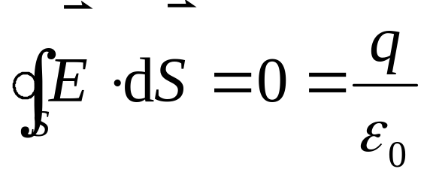
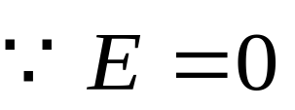
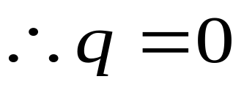
二、静电平衡特点
1.场强特点： E_{内} = 0 ；E_{表面} ⊥ 表面
2.电势特点：导体是等势体；表面是等势面
3.电荷分布特点：
+
+
(1)导体体内处处不带电(高斯定理)
+
+
+
+
+
+
+
+
电荷分布在导体表面
(2)导体表面电荷：对空腔导体，腔内无其他带电时，电荷只分布在外表面上。

Slide 6


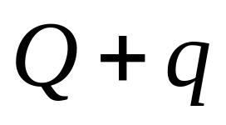
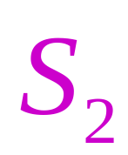
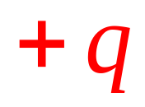
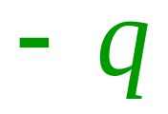
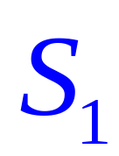
证明内表面不带电：
+
+
+
+
-
+
►在内部取高斯面(面上处处场强为零)⇒ 内表面上 Σq = 0(这还不能说明内表面一定无电荷)
+
-
+
+
+
+
+
+
►设内表面上有等量异号荷，画一根电场线，电场线首尾处电势不等，这不可能(因和导体等势盾)，⇒内表面不可能有电荷。
(3)导体腔内有电荷
当空腔内有电荷+q时,内表面因静电感应出现等值异号的电荷-q，外表面有感应电荷Q+q（电荷守恒）

Slide 7
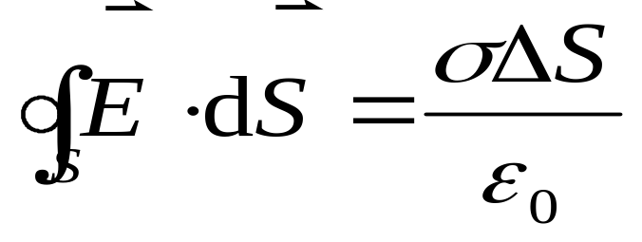
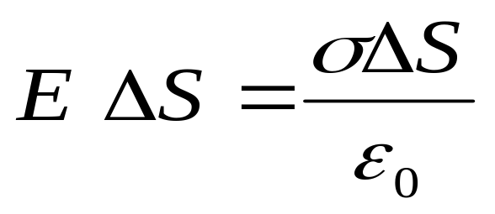
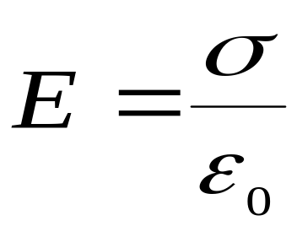
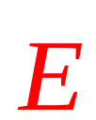

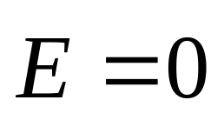
三、导体表面电场强度与电荷面密度的关系
在导体表面某点附近取钱币形高斯面，
作钱币形高斯面 S
+
+
+
+
+
+
+
思考：此E只是电荷σΔS产生的，还是所有电荷产生的？推导中如何体现?
+
+
+
+

Slide 8
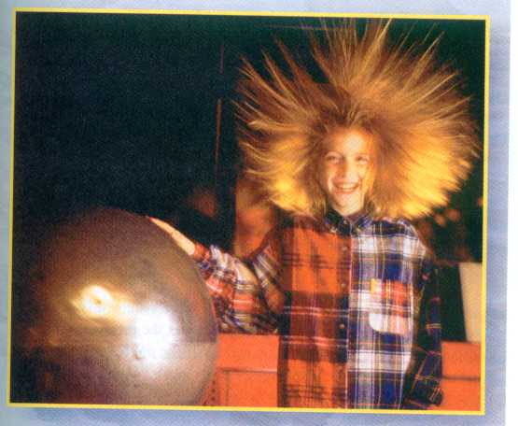

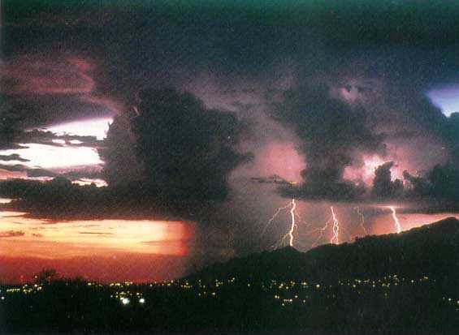
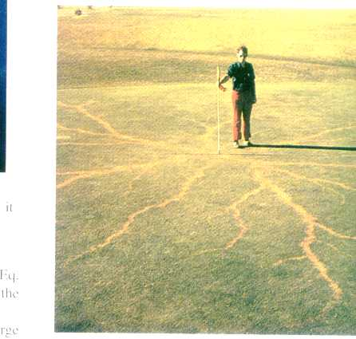
►尖端放电：对孤立导体，表面各处的面电荷密度和该 处表面的曲率有关。曲率大处，面电荷密度大。
雷电
雷击草地

Slide 9


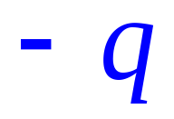
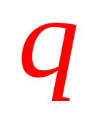
►静电屏蔽
+
+
+
+
+
空腔导体屏蔽外电场
+
+
四、有导体存在时静电场的分析与计算
+
分析方法:用电荷守恒
用静电平衡条件
用高斯定理
常见导体组:板状导体组
球状导体组

Slide 10
σ₀ σ₁ σ₂
例1面电荷密度为σ₀的无限大均匀带电平板旁有一无限大的原不带电的导体平板，求导体板两表面的面电荷密度。
E₁ E₂
·
解：设导体两表面的面电荷密度分别为 σ₁、σ₂ (在未求出结果之前，σ₁、σ₂均看作正)
E₀
►由电荷守恒有σ₁ + σ₂ = 0 （1)
►由导体内场强为零有E₀ +E₁ - E₂ = 0，即
σ₀
σ₁
σ₂
σ₁ - σ₂ = - σ₀ (2)
+
-
= 0
2ε₀
2ε₀
2ε₀
σ₀
σ₁ = -
►两方程解得
2
σ₀
σ₂ =
2

Slide 11
思考：如果导体板接地，下面结果哪个正确
接地：意味着“导体电势为零”，不意味着“电荷一定全跑光” ，所以第一个图是正确的
σ₀ -σ₀ 0
σ₀ 0 σ₀/2
一个简单的结论：相对的面上电荷等量异号， σ₂= -σ₃ ， σ₄= -σ₅ 。最外侧的面上电荷等量等号， σ₁= σ₆
σ₁ σ₂ σ₃ σ₄ σ₅ σ₆

Slide 12
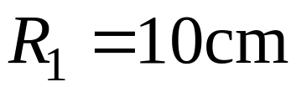
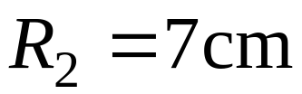
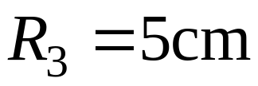
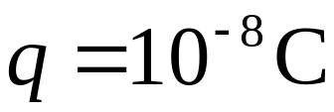


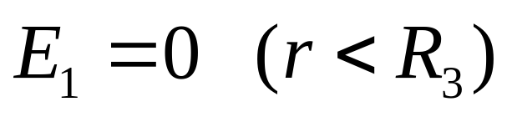

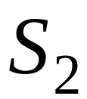

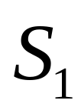
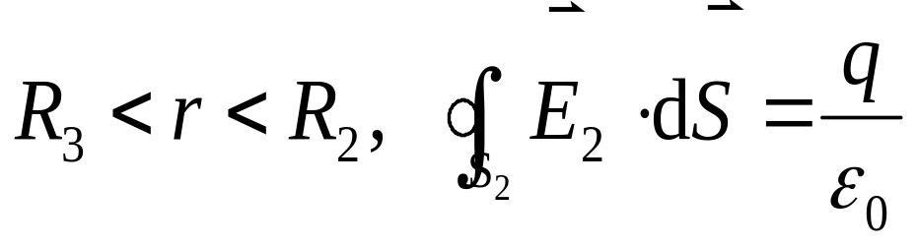
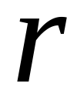
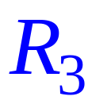
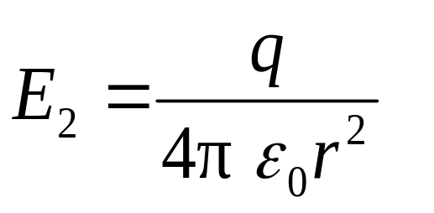
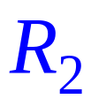

例 2 有一外半径 和内半径 的金属球壳，在球壳内放一半径 的同心金属球，若使球壳和金属球均带有 的正电荷，问 两球体上的电荷如何分布？球心的电势为多少？
解 根据静电平衡的条件求电荷分布
作球形高斯面
作球形高斯面

Slide 13
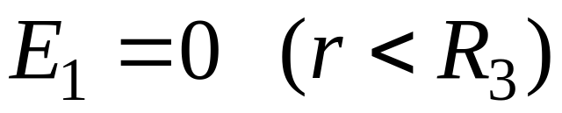
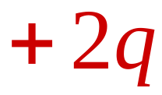
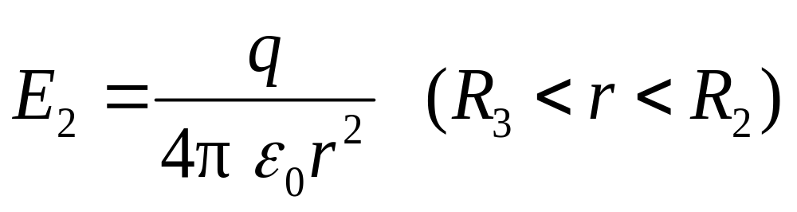
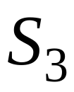

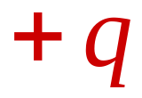
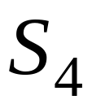

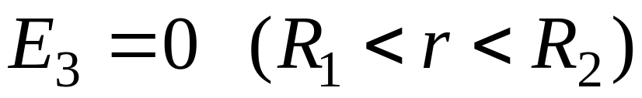

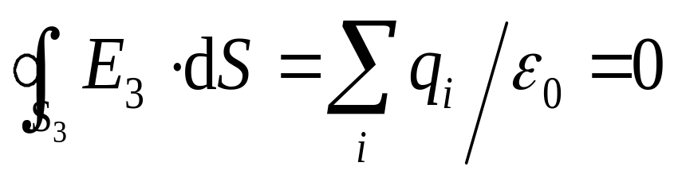
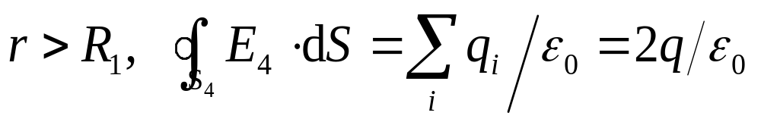
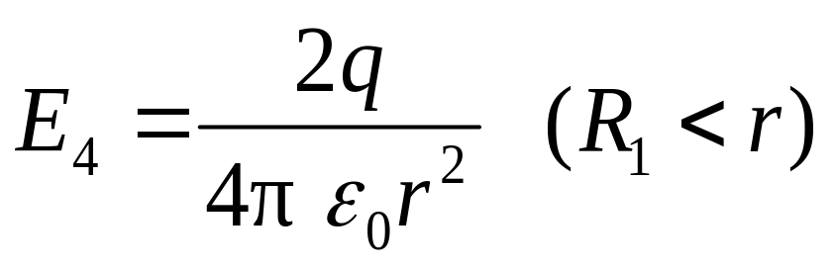
根据静电平衡条件

Slide 14
